Slide 1


Programação Distribuída
Trabalho Prático – Meta 1
O trabalho prático de Programação Distribuída consiste em desenvolver um sistema distribuído de reserva e compra de bilhetes para espetáculos.
2022/2023

Slide 2
Índice
Opções Tomadas
Aspetos Relevantes
ThreadAtendeClientes
ThreadCliente
ThreadHeartbeat
ThreadInicialHeartbeat
ThreadTCP
Comunicação entre o servidor e o cliente
Manual de Utilizador

Slide 3
Opções Tomadas
Uma das opções tomadas durante o desenvolvimento do servidor que divergiu do pedido no enunciado foi a sincronização entre as bases de dados. Em vez de utilizarmos os Prepares e Commits utilizámos apenas um HashMap que guarda a versão e a query associada a essa versão. Desta forma quando um servidor deteta que está desatualizado, o mesmo pede ao servidor com a versão mais recente o seu HashMap que depois é utilizada para efetuar as alterações na base de dados local.

Slide 4
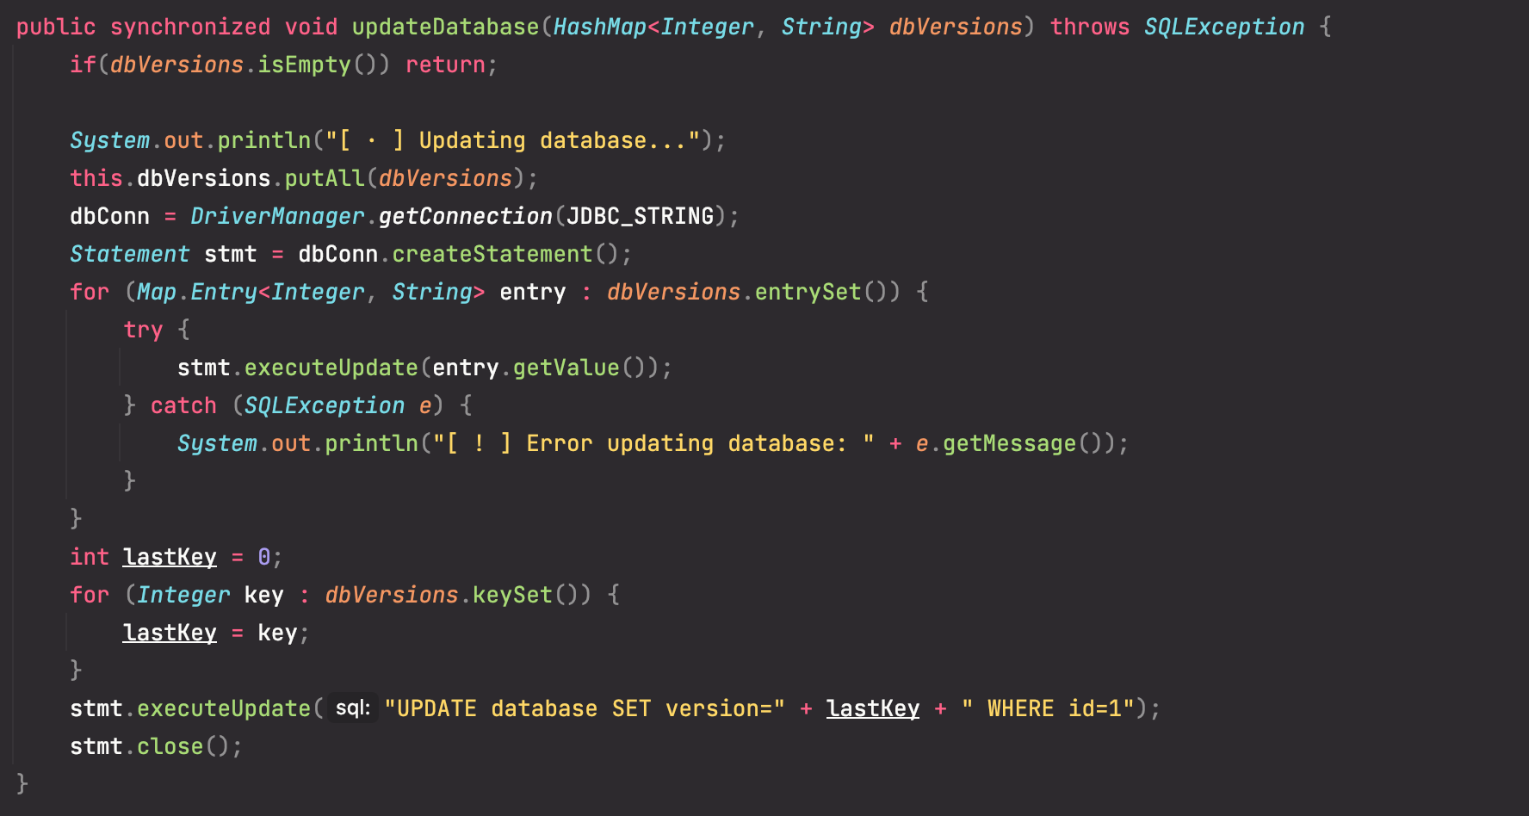
Opções Tomadas

Slide 5
Aspetos Relevantes
Na base de dados decidimos criar uma tabela DATABASE com o campo VERSION que guarda um inteiro que representa a versão atual da base de dados.
O servidor é constituído pelas seguintes threads:
ThreadAtendeClientes (UDP – envia a lista de servidores para o cliente)
ThreadCliente (TCP – interage com o utilizador do programa Cliente)
ThreadHeartbeat (UDP – envia e recebe heartbeats e remove servidores inativos)
ThreadInicialHeartbeat (UDP – recebe heartbeats durante 30 segundos)
ThreadTCP (TCP – recebe comunicações TCP e cria threads separadas para cada utilizador)

Slide 6
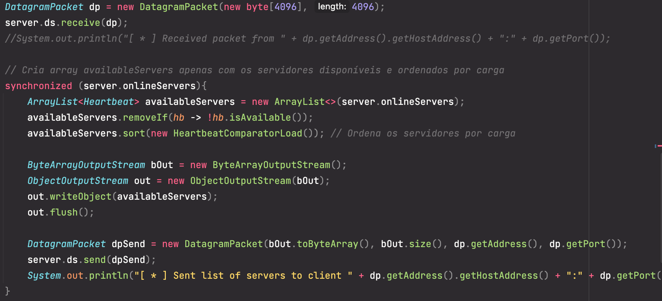
Aspetos Relevantes ThreadAtendeClientes

Slide 7
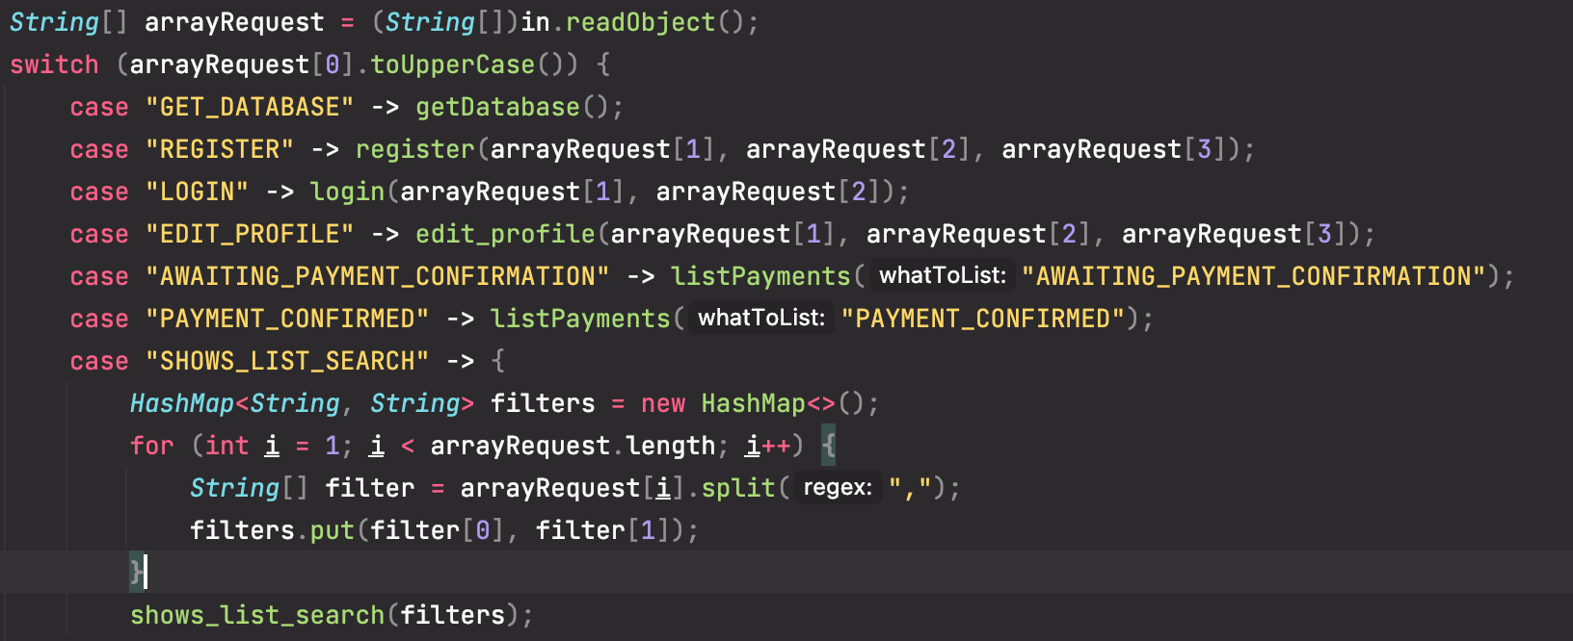
Aspetos Relevantes ThreadCliente

Slide 8
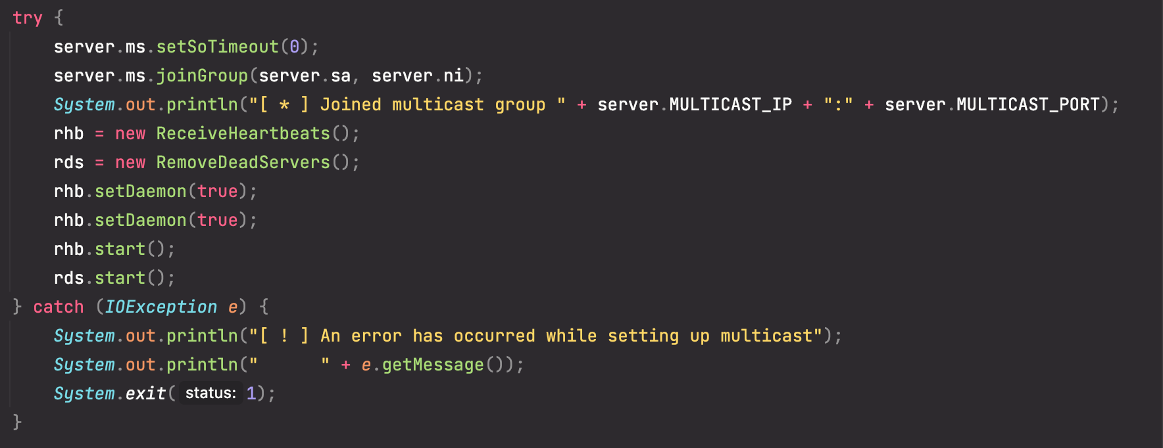
Aspetos Relevantes ThreadHeartbeat

Slide 9
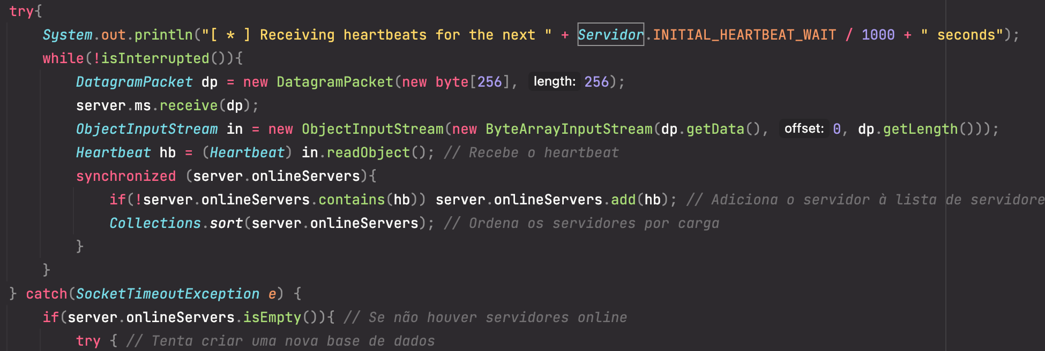
Aspetos Relevantes ThreadInicialHeartbeat

Slide 10
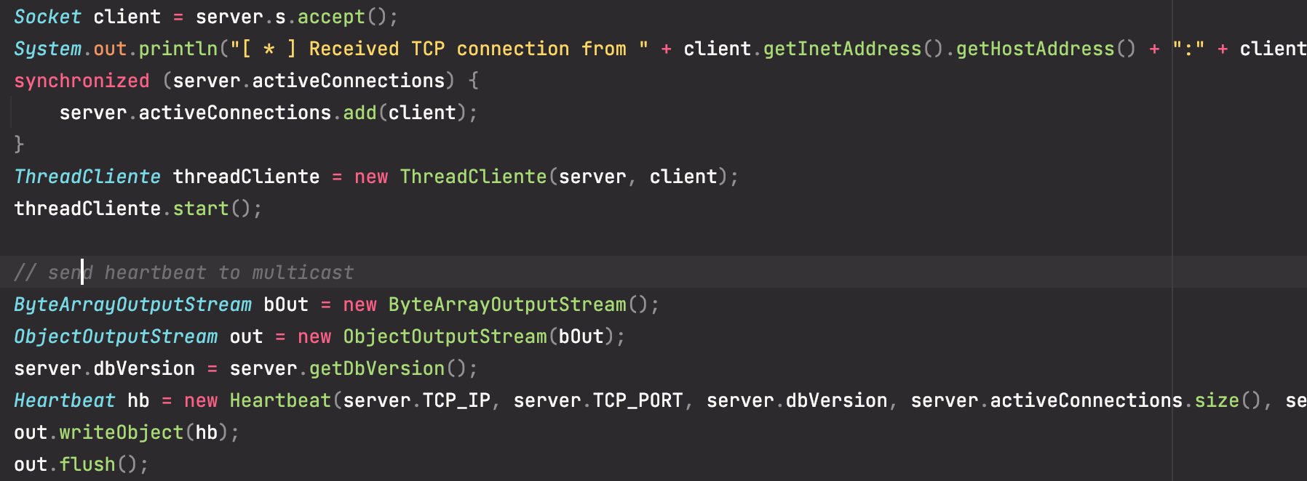
Aspetos Relevantes ThreadTCP

Slide 11
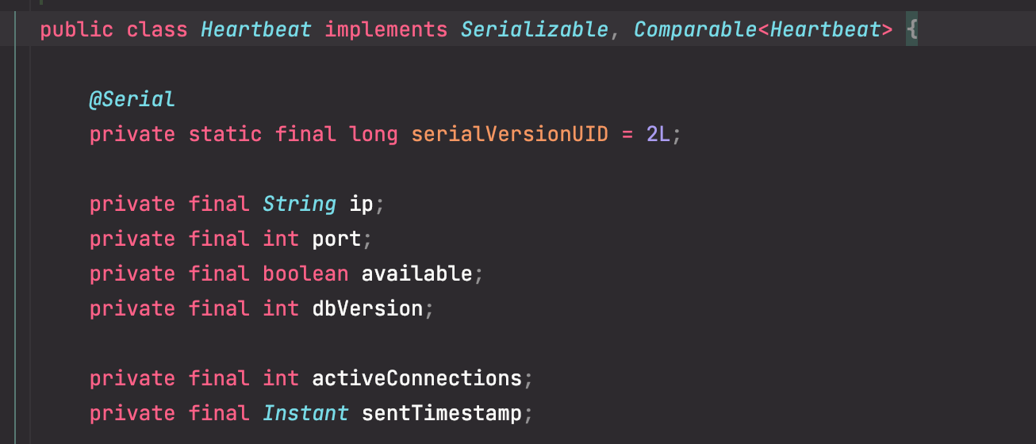
Aspetos Relevantes Heartbeat
A classe Heartbeat armazena a informação necessária para que os outros servidores tenham conhecimento do estado de um certo servidor. Esta classe guarda dados como o IP do servidor, o porto TCP do servidor, o número de conexões ativas, a versão da base de dados, etc...

Slide 12
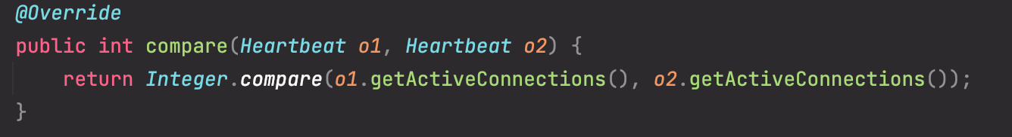
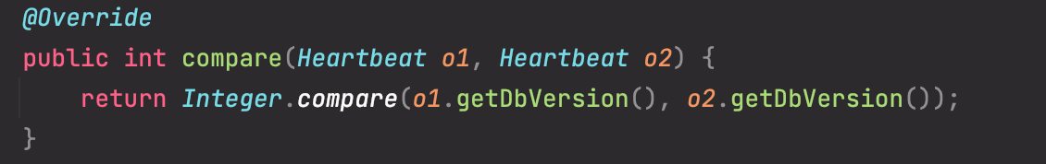
Aspetos Relevantes Comparators
Para podermos ordenar os heartbeats por vários parâmetros criámos dois comparadores: um para ordenar pela versão da base de dados e outro para ordenar pelo número de conexões ativas.

Slide 13
Aspetos Relevantes Comunicação entre o servidor e o cliente
A comunicação entre o servidor e o cliente é efetuada através de objetos serializados.
O servidor recebe um array de strings em que o primeiro elemento é uma string que indica que tipo de pedido é que o cliente está a fazer (por exemplo: LOGIN)
Os restantes argumentos são a informação necessária para realizar o pedido como por exemplo o nome de utilizador e a palavra-passe.
O servidor comunica com a base de dados para atualizar ou fazer uma query e retorna ao cliente uma string indicativa do trabalho efetuado no servidor (ex: LOGIN_SUCCESSFUL).

Slide 14
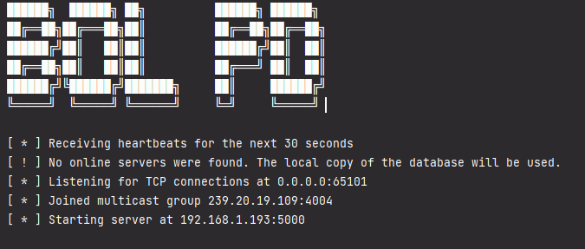
Manual de Utilizador
Existem dois tipos de programas neste sistema: o cliente e o servidor.
Para que o cliente possa utilizar as funcionalidades do sistema de bilheteira online é necessário ter pelo menos um servidor a correr.
Antes de iniciar o servidor é necessário passar pela linha de comando os seguintes argumentos:
Porto UDP do servidor
Caminho para o diretório com as bases de dados
O servidor irá começar por procurar outros servidores no cluster e após 30 segundos está pronto a ser utilizado pelos clientes.

Slide 15
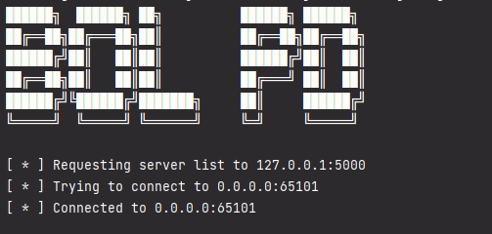
Manual de Utilizador
Podem ser abertos mais servidores sendo que cada um cria uma cópia da base de dados e atualiza consoante a informação presente nos outros servidores.
No caso do servidor não é necessário mais nenhuma interação sendo que tudo acontece a partir de agora através de pedidos no programa do cliente.
Para executar o cliente é necessário passar os seguintes argumentos pela linha de comandos:
IP do servidor UDP
Porto do servidor UDP
Estes argumentos servem para o cliente se conectar a um servidor por UDP e requisitar a lista de servidores disponíveis ordenados pela carga para que o cliente se possa ligar por TCP para então utilizar as funcionalidades da bilheteira online.

Slide 16
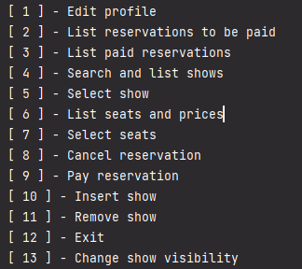
Manual de Utilizador
Após ter sido estabelecida uma conexão TCP com o servidor, é necessário que o cliente se autentique de forma a poder utilizar o resto do sistema.
Já com sessão iniciada, o utilizador pode editar o seu perfil, procurar espetáculos, reservar lugares e efetuar o pagamento.
O administrador pode também inserir e remover espetáculos e efetuar mais um número de operações pertinentes.

Slide 17
Trabalho realizado por:
Tomás Gomes Silva - 2020143845
Rafael Gerardo Couto - 2019142454
Tânia Beatriz Moreira Guedes - 2020139445

